Slide 1

RAPPORTO DI RIESAME
2 0 1 5
Presidio della Qualità

Slide 2
RAPPORTO DI RIESAME 2015
IL RAPPORTO DI RIESAME
parte integrante del Sistema di Assicurazione di Qualità delle attività di formazione
è un processo periodico e programmato
è un processo documentato
Il suo contenuto più rilevante è
l’ AUTOVALUTAZIONE del
funzionamento del Sistema di Assicurazione Qualità del Corso di Studio
efficacia delle azioni adottate per garantirla

Slide 3
STRUTTURA E CONTENUTI
SCOPO
MODALITÁ DI ESECUZIONE
Gestire
le attività di formazione
i loro strumenti
i servizi
le infrastrutture
Analisi di:
dati quantitativi (ingresso nel Corso di Studio, regolarità del percorso di studio, uscita dal Corso di Studio e ingresso nel mercato del lavoro) e di indicatori da essi derivati,
evoluzione dei dati nel corso degli a.a.
criticità osservate o segnalate
  A- AZIONI CORRETTIVE NEI RIESAMI ANNUALI PRECEDENTI
  B - ANALISI DELLA SITUAZIONE
  C - SWOT
  D - AZIONI CORRETTIVE PER A.A IN CORSO
STRUTTURA
1.
INGRESSO, PERCORSO, USCITA DAL CDS
2.
ESPERIENZA DELLO STUDENTE
3. ACCOMPAGNAMENTO AL MONDO DEL LAVORO

Slide 4
INFORMAZIONI e DATI
INGRESSO, PERCORSO
E USCITA
Report DATAMART (Fonte: SCON)
estratto dai Manager Didattici per i CdS e da SCON per aree omogenee
(10 dicembre per LT, aggiornamento al 9 gennaio per LM) che contiene i seguenti dati:
  Iscritti al I anno, di cui immatricolati I anno, di cui imm. puri (anche genere M,F)
  Immatricolati per provenienza geografica
  Immatricolati per provenienza geografica - dettaglio residenza
  Immatricolati per tipo di scuola
  Immatricolati per tipo di scuola - dettaglio tipologia scuola
  Immatricolati per Ateneo di provenienza (solo per lauree magistrali) - dettaglio Ateneo e corso
  Classe di voto maturità Immatricolati al I anno
  Voto mediano maturità Immatricolati al I anno
  Trasferimenti in entrata (ateneo e corso di provenienza, anno di corso di destinazione)
  Passaggi in entrata (corso di provenienza e anno di corso di destinazione)
  Laureati in corso e fuori corso per anno accademico
  Andamento della coorte - report A, B, C, D, E
  A studenti con almeno 5 crediti, 12 crediti, voto mediano
  B dettaglio Attività Didattica (A.D.) sostenute per a.a.
  C a.a. e relative A.D. sostenute
  D A.D. sostenute dagli studenti che si iscrivono al II anno
  E A.D. sostenute dagli studenti che NON si iscrivono al II anno
NOTA: il testo sottolineato è riferito ai dati nuovi, introdotti quest’anno

Slide 5
INFORMAZIONI e DATI
INGRESSO, PERCORSO
E USCITA
Dati di mobilità internazionale e tirocini (Fonte: elaborazioni SCON su dati ASTU)
Azioni correttive intraprese precedentemente
ALTRI DATI CONSULTABILI (su iniziativa CdS)
Dati delle pre-immatricolazioni
Esiti delle prove d’accesso, test di ammissione, valutazione della preparazione personale degli studenti
Posizionamento del CdS nelle indagini CENSIS

Slide 6
INFORMAZIONI e DATI
ESPERIENZA DELLO STUDENTE
I
Opinioni degli studenti sulle attività didattiche attraverso:
- questionari di valutazione della didattica (sito web CdS- a.a. 2013 -14, fonte SCON)
- segnalazioni pervenute al Manager Didattico di riferimento o ai Tutor
Altre segnalazioni emerse in riunioni del CdS o del Dipartimento o pervenute da docenti o da rappresentanti degli studenti
- sulle condizioni di svolgimento delle attività di studio, sui contenuti della formazione
(segnalazioni pervenute tramite chi collabora all’organizzazione delle attività didattiche - eventuali fattori che possano aver ostacolato o impedito il regolare svolgimento delle attività di insegnamento o di apprendimento - eventuale necessità di maggiore coordinamento tra insegnamenti - corrispondenza tra la descrizione dei singoli insegnamenti e i programmi effettivamente svolti)
- sulle infrastrutture e loro fruibilità, servizi (disponibilità tempestiva di calendari, orari, ecc. - effettiva disponibilità di infrastrutture e loro fruibilità )
Relazione della Commissione Paritetica
Questionario servizi
Azioni correttive intraprese precedentemente

Slide 7
INFORMAZIONI e DATI
ACCOMPAGNAMENTO AL MONDO DEL LAVORO
I
Dati Almalaurea: opinioni laureati e efficacia esterna indagine (Fonte: elaborazioni SCON su dati AlmaLaurea. Già presenti nel sito web CdS)
Contatti documentati con enti o imprese con cui si sono stretti accordi per le attività di stage o tirocinio
Consultazioni con il mondo del lavoro e portatori di interesse (aggiornamento, periodicità, rappresentatività dei soggetti consultati)
Relazione della Commissione Paritetica
Azioni correttive intraprese precedentemente

Slide 8
INFORMAZIONI e DATI
ACCOMPAGNAMENTO AL MONDO DEL LAVORO
I
Dati Almalaurea: opinioni laureati e efficacia esterna indagine (Fonte: elaborazioni SCON su dati AlmaLaurea. Già presenti nel sito web CdS)
Contatti documentati con enti o imprese con cui si sono stretti accordi per le attività di stage o tirocinio
Consultazioni con il mondo del lavoro e portatori di interesse (aggiornamento, periodicità, rappresentatività dei soggetti consultati)
Relazione della Commissione Paritetica
Azioni correttive intraprese precedentemente

Slide 9
AGGIORNAMENTO DATI
REPORT | AGGIORNAMENTO
DATI DI INGRESSO PERCORSO E USCITA relativi a immatricolazioni | a.a. 12-13, 13-14, 14-15
DATI DI INGRESSO PERCORSO E USCITA relativi a coorti LT e LM relativi a coorti LM ciclo unico | a.a. 10-11, 11-12, 12-13
MOBILITA’ INTERNAZIONALE | a.a. 11-12, 12-13, 13-14
TIROCINI | a.a. 11-12, 12-13, 13-14
VALUTAZIONE DIDATTICA | a.a. 13-14 (vs 12-13)
OPINIONI LAUREATI | Indagine 2013 Laureati a un anno fino al 2012 Laureati a 3 anni fino al 2010
OPINIONI AZIENDE | ott 2013 – luglio 2014

Slide 10
FORMAT
Il format ha la struttura dello scorso anno,
con l’aggiunta di alcune voci nei campi A e D

Slide 11
NOTE DI METODO
OBIETTIVI
Vanno stabiliti gli obiettivi e non le criticità
(es. se il problema è dato da una diminuzione degli iscritti al primo anno, l’obiettivo è il risultato che si vuole raggiungere per contrastare o migliorare la criticità, quindi è: incrementare gli iscritti al primo anno);
OBIETTIVI / AZIONE
La pianificazione dell’azione va fatta possibilmente tramite l’utilizzo di una data (evitare perifrasi)
considerando sempre che la data viene scelta dalla CAQ e non è imposta dall’esterno
AZIONE
Sarebbe opportuno far corrispondere ad un obiettivo, una singola azione
se non è possibile, si chiede di ripetere l’obiettivo su un’altra riga (o casella) e aggiungere la diversa azione corrispondente
Si suggerisce, per quanto possibile, di indicare date e azioni che si concludano con un orizzonte temporale non troppo lontano

Slide 12
NOTE DI METODO –
DEFINIZIONE OBIETTIVI
Stabilire gli obiettivi considerando la teoria SMART di P. Drucker (1954), secondo cui:
UN OBIETTIVO È BEN DEFINITO SE È :
S
(specific) = SPECIFICO
vuol dire che gli obiettivi devono essere posti in maniera tale che sia chiaro cosa si vuole raggiungere. Devono essere riferiti a qualcosa di specifico e non a qualcosa di generico.
M
(measurable) = MISURABILE
(achievable) = ACCESSIBILE
significa che un obiettivo ben strutturato deve consentire di capire in termini quantitativi se è stato raggiunto o quanto manca al suo raggiungimento
vuol dire che l'obiettivo deve essere pensato in funzione di quello che ho a disposizione: capacità, risorse, strumenti, motivazione
R
(realistic) = REALISTICO
non deve essere eccessivamente lontano
T
(timeable) = DEFINIBILE IN TEMPO
significa che si può definire l'obiettivo in funzione del tempo
A

Slide 13
ACCREDITAMENTO PERIODICO
ACCREDITAMENTO PERIODICO significa che sono soddisfatti i requisiti di
ACCREDITAMENTO INIZIALE (A.I.)
rif. DM 47/2013 e succ. modifiche all. A e B
CORSI DI STUDIO
SEDE
Trasparenza, Requisiti di docenza, Limiti alla parcel-lizzazione delle attività didattiche e alla diversificazione dei CdS, Risorse strutturali; Sostenibilità economico –finanziaria
Requisiti per l’AQ
Presenza documentata delle attività di AQ per il CdS: ciascuna Sede e ciascun CdS devono dimostrare la presenza del sistema di AQ.
Rilevazione dell’opinione degli studenti, dei laureandi e dei laureati
Compilazione della Scheda Unica Annuale dei CdS
Redazione del Rapporto di Riesame Annuale e Ciclico entro i termini stabiliti
Requisiti per l’AQ
Presenza documentata di un sistema di AQ per la sede: ciascuna Sede e ciascun CdS devono dimostrare la presenza del sistema di AQ
Presenza di un Presidio Qualità di Ateneo
(indicatore di Sede e di CdS)

Slide 14
ACCREDITAMENTO PERIODICO
ACCREDITAMENTO PERIODICO:
se sono soddisfatti anche i
7 REQUISITI DI ACCREDITAMENTO PERIODICO (A.P.)
A Q 1 - A Q 7
AQ1 - 4 : definiscono la valutazione di processo e stabiliscono i principi fondamentali attorno ai quali deve essere costruito il sistema AQ di Ateneo
AQ 1 Programmazione triennale, Politica per la Qualità di Ateneo
AQ 2 - AQ 3 e AQ 4 definiscono la realizzazione di un sistema di relazioni, responsabilità e flussi informativi tra i diversi attori di un sistema AQ effettivamente all’opera su obiettivi di qualità della formazione
AQ 5 definisce la valutazione del risultato e quindi permette di verificare se l’applicazione dei requisiti da AQ 1 a AQ 4 garantisca che i CdS siano gestiti secondo i principi della AQ e siano capaci di raggiungere risultati di efficacia
AQ 6 si riferisce ai principi relativi al programma di sviluppo della ricerca scientifica
AQ 7 verifica la sostenibilità della didattica rispetto alla quantità massima di didattica assistita erogabile in base al numero di docenti in servizio disponibili

Slide 15
ACCREDITAMENTO PERIODICO
VISITE Commissioni Esperti di Valutazione (CEV)
CAMPIONE di CDS
OGGETTO DELLA VISITA AL CDS
    Le CEV, verificheranno un campione di CdS così costituito:
    il 10% dei CdS (arrotondato all’unità in difetto, con un minimo di 9 CdS), di cui
    la metà dei CdS del campione (arrotondata per eccesso) è a scelta dall’Ateneo
    e la restante parte è a scelta di ANVUR
in fase di prima applicazione:
ciascuno dei CdS proposti dall’Ateneo deve presentarsi comunque con un Riesame ciclico svolto
a regime (tra due accreditamenti periodici di Sede successivi):
tutti i CdS della Sede visitata devono aver svolto almeno un Riesame ciclico

Slide 16
RAPPORTO DI RIESAME
CICLICO
CASI DI APPLICAZIONE
OGGETTO
redazione al termine di un ciclo di un CdS
in vista di una visita di accreditamento periodico
se vi è la riprogettazione del CdS
Analisi di:
corretta consultazione con le rappresentanze del mondo del lavoro
permanenza della validità degli obiettivi di formazione e del sistema di gestione del CdS
l’attualità della domanda di formazione, alla base del CdS, le figure professionali di riferimento e le loro competenze, la coerenza dei risultati di apprendimento previsti con i singoli insegnamenti e
l’efficacia del sistema di gestione del CdS
  A- AZIONI CORRETTIVE NEI RIESAMI ANNUALI PRECEDENTI
  B - ANALISI DELLA SITUAZIONE
  C - SWOT
  D - AZIONI CORRETTIVE PER A.A IN CORSO
STRUTTURA
1.
LA DOMANDA DI FORMAZIONE
2.
I RISULTATI DI APPRENDIMENTO ATTESI E ACCERTATI
3.
IL SISTEMA DI GESTIONE DEL CDS

Slide 17
ACCREDITAMENTO PERIODICO
INCONTRI PREPARATORI con i CDS
AQ 2
OGGETTO DEL MONITORAGGIO
    Esiste un sistema di valutazione interna, controllato dal Presidio Qualità, che fornisce all’istituzione dati aggregati atti a orientarne le politiche.
    È verificata con regolarità la qualità dei programmi di formazione messi in atto dai Corsi di Studio, tenendo conto di tutti i portatori di interesse (studenti, docenti, personale di supporto, ex allievi e rappresentanti del mondo del lavoro)
    È tenuta sotto controllo la qualità complessiva dei risultati della formazione.
Le attività di valutazione interna verificano l’applicazione dell’ AQ5, cioè se il sistema di AQ della formazione sia effettivamente funzionante
I punti di attenzione sono verificati sui seguenti documenti :
      le SUA-CdS
      i Rapporti di Riesame annuali
      i Rapporti di Riesame ciclico
      le Relazioni annuali delle commissioni paritetiche docenti-studenti
      le Relazioni annuali dei NdV da cui risultino le attività annuali di controllo e di indirizzo dell’AQ
con l’ausilio della check-list per l’AQ 5 utilizzata dalle CEV
CdS autocandidati per incontri da feb 2015

Slide 18
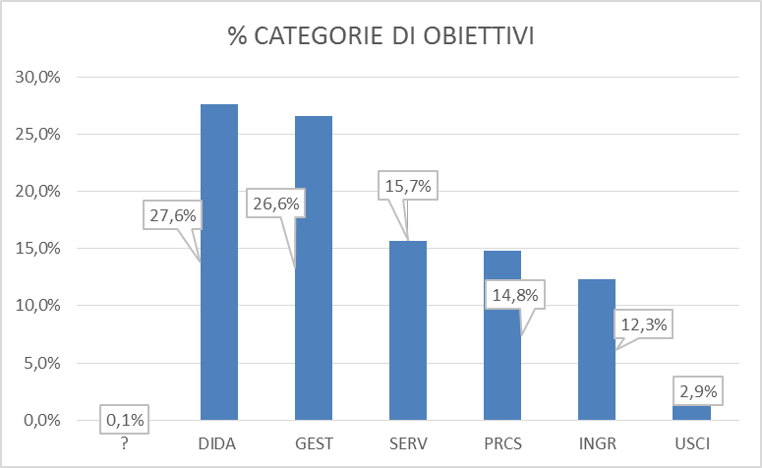
RAPPORTO DI RIESAME 2014
dall’analisi del Rapporto di RIESAME 2014:
TASSONOMIA DI OBIETTIVI
(categorie e sottocategorie)
GESTIONE INFORMAZIONI
DIDATTICA
GESTIONE DEL CDS
SERVIZI
INGRESSO
PERCORSO
USCITA

Slide 19
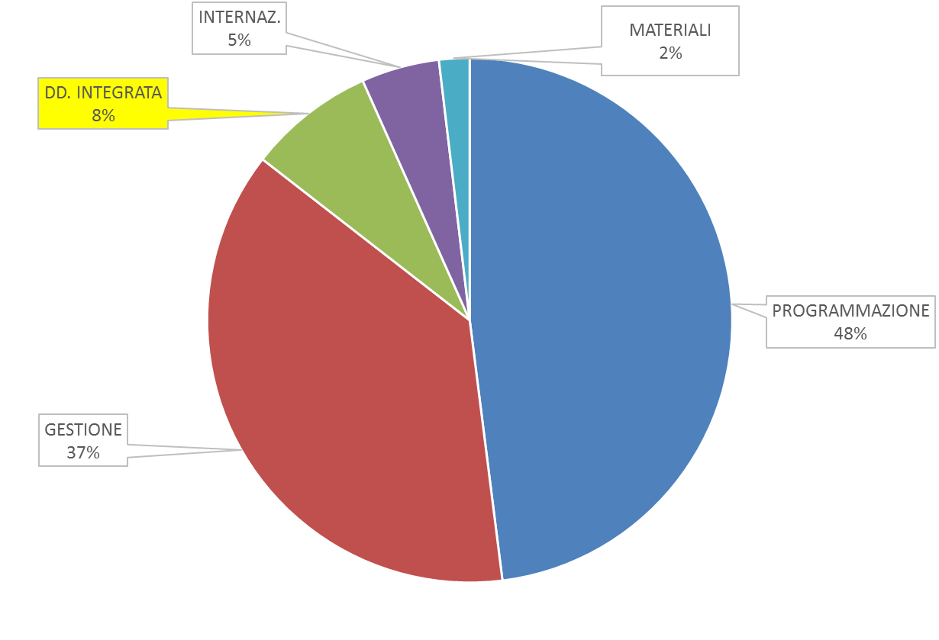
RISULTATI RdR 2014 –
DETTAGLIO OBIETTIVI
DIDATTICA

Slide 20
  TASSONOMIA DI OBIETTIVI
  (CATEGORIA E SOTTOCATEGORIE)
DIDATTICA
GEST miglior distribuzione orari, appelli d'esame - allineamento dei moduli complementari con insegnamento relativo - definizione dei criteri per insegnamenti complementari - miglioramento interazione docente-studente
INTG prevedere approfondimenti /aggiornamenti con la presenza di soggetti del mondo del lavoro o presso questi - eventi culturali di collegamento col territorio - integrazione con figure professionali dello stesso ambito
INTZ erogare o migliorare la didattica in inglese
MATE migliorare materiale didattico, accessibile, su supporto informatico, etc…
PRGD coerenza contenuti programmi nei vari insegnamenti - verifica sovrapposizione programmi tra vari insegnamenti - ridefinizione assegnazione crediti o punteggi - riformulare test ammissione - allineare, nei programmi di insegnamento, gli obiettivi formativi con le modalità di accertamento - differenziare test per studenti stranieri - introduzione di percorsi formativi aggiornati al conseguimento di abilitazioni /patentini particolari
ALTR altro

Slide 21
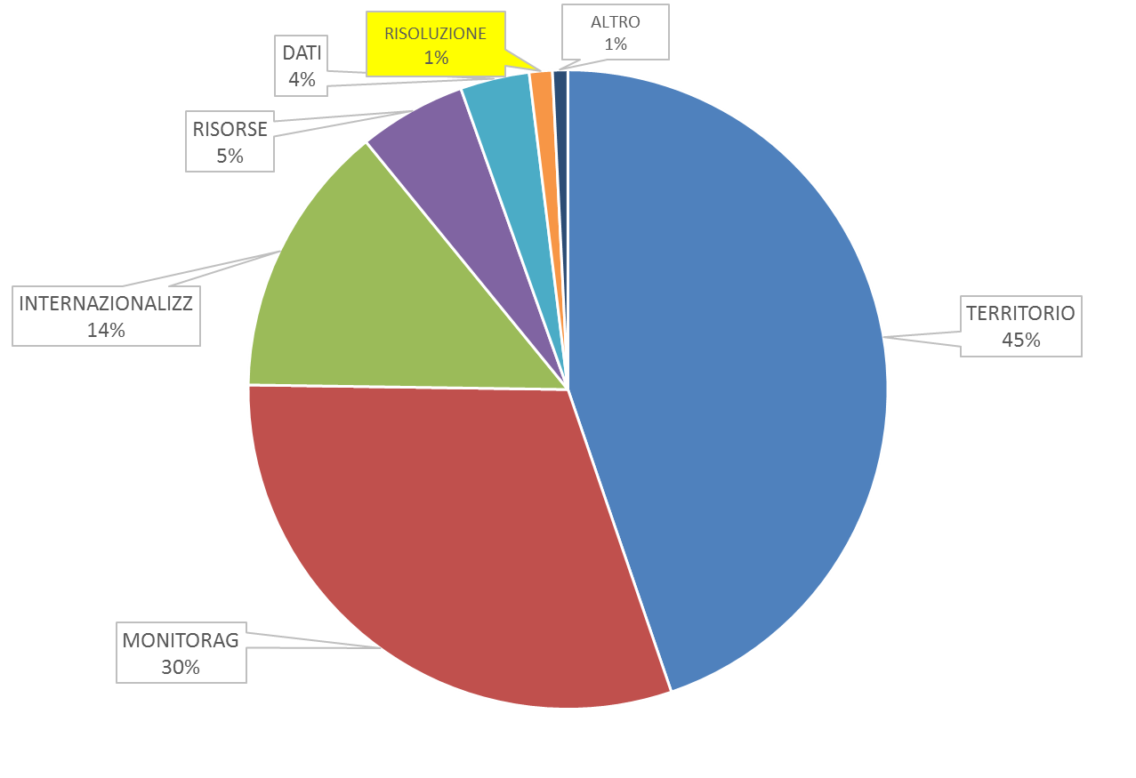
RISULTATI RdR 2014 –
DETTAGLIO OBIETTIVI
GESTIONE DEL CDS

Slide 22
  TASSONOMIA DI OBIETTIVI
  (CATEGORIA E SOTTOCATEGORIE)
GESTIONE DEL CDS
DATI ottenere dati attendibili, puntuali
INTZ stringere nuove convenzioni internazionali o creare i presupposti per l'internazionaliz- zazione dei corsi
MNTR necessità monitoraggi ulteriori o di implementazione di nuovi strumenti di monitoraggio o banche dati
RISOLZ capacità di applicare le soluzioni individuate
RSRS ottenere una miglior gestione o attribuzione fondi / risorse / docenti
TERRIT implementazione, perfezionamento di sinergie con soggetti del lavoro e delle professioni anche a scopo tirocinio, a scopo di indagine per conoscere meglio le figure professionali, a scopo di promozione della professione, per seminari integrativi, per avvio di sinergie di altro tipo
ALTR altro (promuovere la conoscenza dei processi di Assicurazione Qualità - regolamentare i viaggi di studio extra moenia)

Slide 23
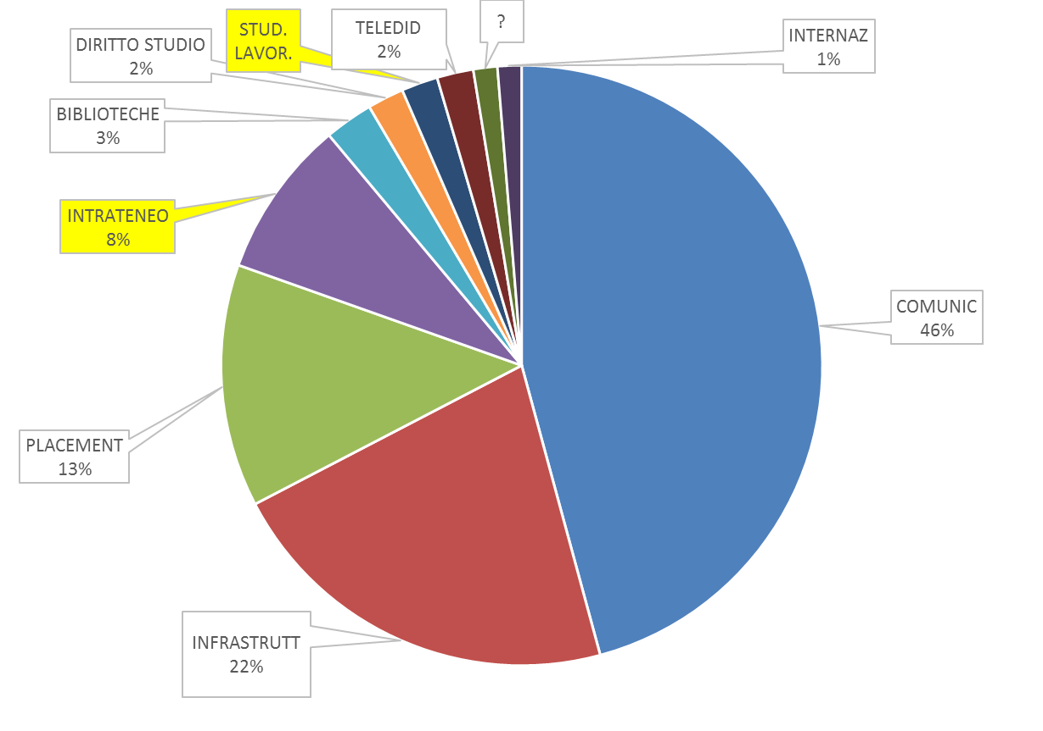
RISULTATI RdR 2014 –
DETTAGLIO OBIETTIVI
S E R V I Z I

Slide 24
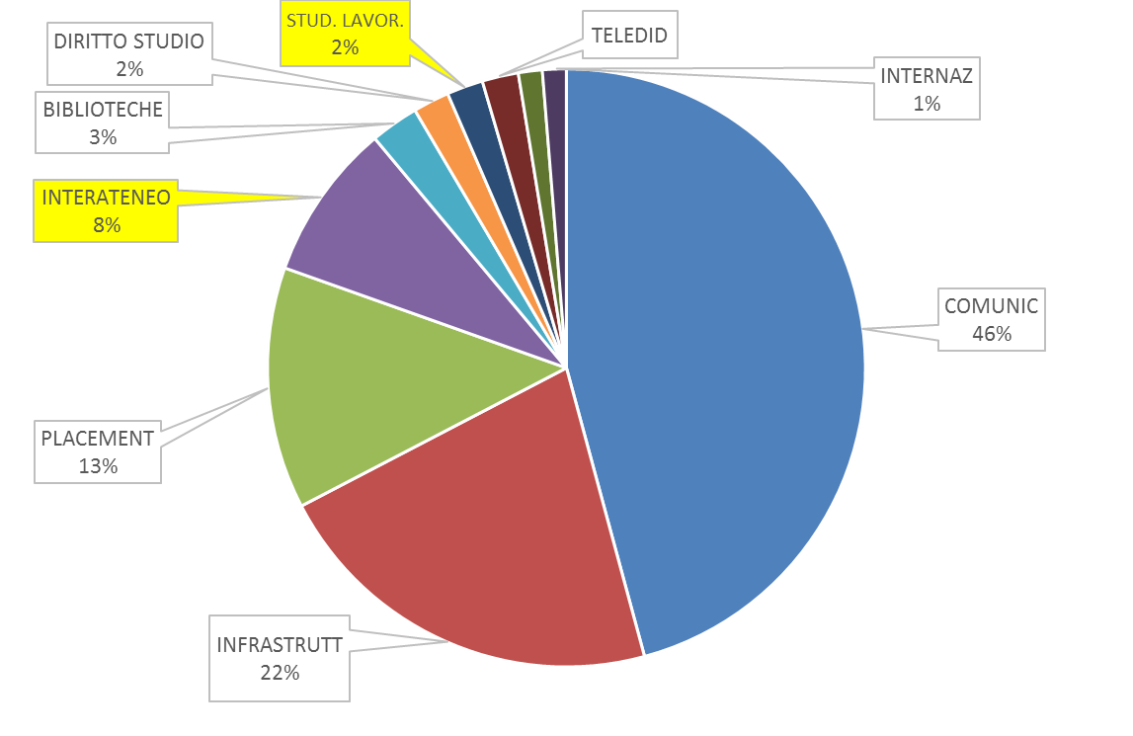
RISULTATI RdR 2014 –
DETTAGLIO OBIETTIVI
S E R V I Z I

Slide 25
  TASSONOMIA DI OBIETTIVI
  (CATEGORIA E SOTTOCATEGORIE)
SERVIZI
BIBL aumentare nr riviste consultabili nelle biblioteche - miglioramento servizi bibl. - incontri di divulgazione sulle risorse elettroniche
COMN migliorare la comunicazione a studenti tramite il sito - migliorare la tempestività della pubblicazione notizie sito - miglioramento e promozione dell'utilizzo del servizio mailing spes - divulgazione risultati in incontri con docenti
DRTT migliorare il servizio diritto allo studio - prevedere meccanismi di rimborso per attività didattiche di tirocinio
INFR attribuzione nuovi spazi, miglioramento stato aule, logistica aule, potenziamento rete wi- fi, adeguamento laboratori didattici
ITRA migliorare servizi per corsi interateneo (visite alle sedi dei MD, dei tutor, utilizzare stesse procedure amministrative, stessi contatti esterni per tirocini, per mobilità internazionale - integrazione procedure/documenti)
PLCT potenziare serv. Placement - attivazione di un Comitato di indirizzamento - creazione di una banca dati, di una bacheca elettronica - favorire il reclutamento laureati da aziende
STUD LAV implementare o migliorare i servizi mirati a studenti lavoratori
- TLDD servizi di teledidattica anche per sinergie in corsi interateneo - formazione docenti all'uso della tecnologia

Slide 26
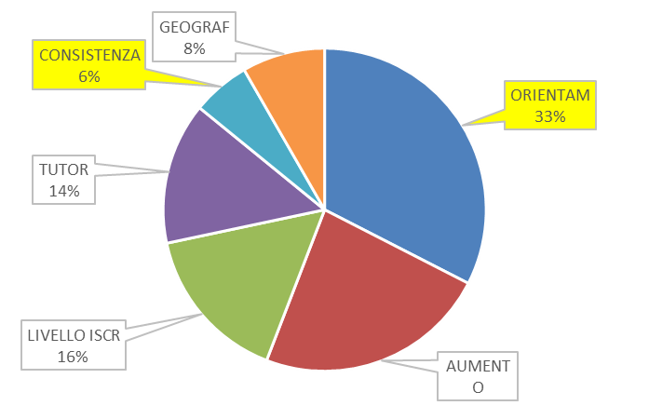
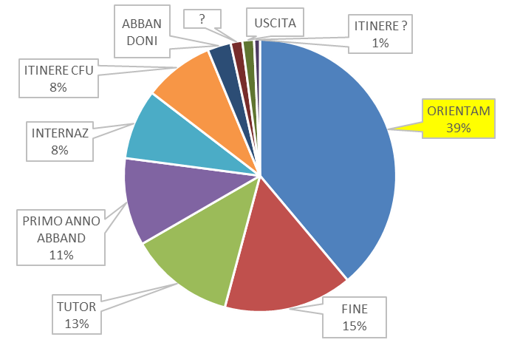
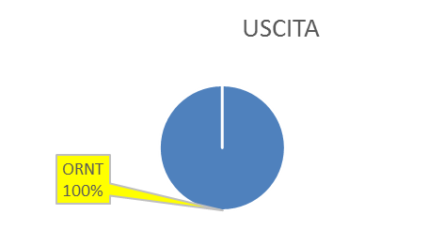
RISULTATI RdR 2014 –
DETTAGLIO OBIETTIVI
INGRESSO
PERCORSO

Slide 27
  TASSONOMIA DI OBIETTIVI
  (CATEGORIA E SOTTOCATEGORIE)
INGRESSO
AUMN aumentare l'attrattività
GEO ampliare la provenienza geografica
LIVL migliorare il livello qualitativo in ingresso
ORNT rafforzare orientamento studenti ingresso
TUTR sostegno al superamento test d'ingresso - corsi propedeutici per studenti con debiti
ALTR altro
PERCORSO
ABDN ridurre abbandoni
FINE ridurre studenti fuori corso
INTZ incentivare la fruizione della mobilità internazionale da parte degli studenti
TMD aumentare acquisizione CFU
PRIM ridurre abbandoni o incrementare crediti al I anno
TUTR Affiancamento con docente tutor per momenti critici, per orientamento e altro
ALTR altro
ORNT migliorare interazione docenti studenti, anche tramite il canale tutor
USCITA
ORNT potenziamento orientamento in uscita

Slide 28
SCADENZE
CONSEGNA PREVISTA per il
23
GENNAIO
2015
nomina file: DIPARTIMENTO_CLASSE_CODICECORSO; es. DICA_LM33_757
formato file: .doc (tranne gli allegati)
inviare via mail a: presidio.qualita@uniud.it

